Slide 1
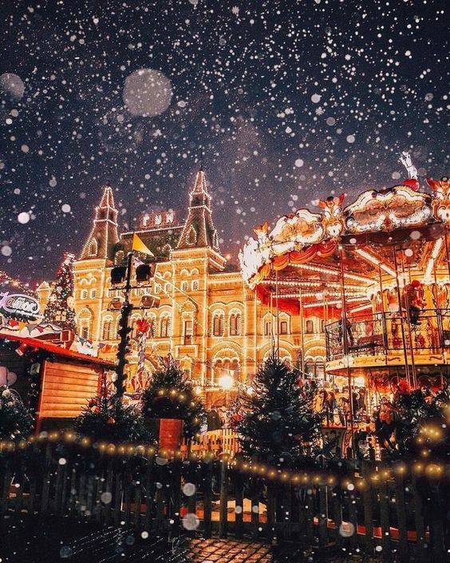
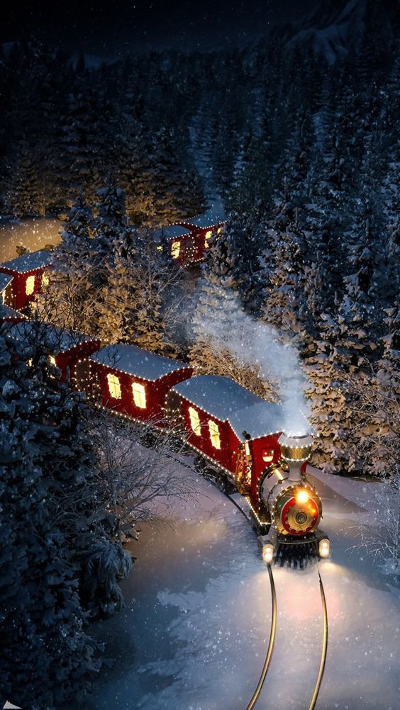
Встречайте коллекцию новогодних
впечатлений Москвы

Slide 2
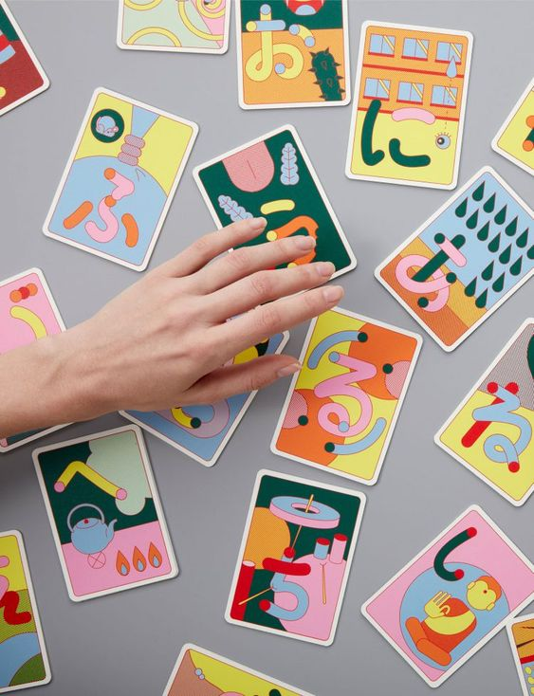
Новогодние впечатления Москвы
Мобильный ТИЦ на Манежной площади:
с 22 декабря по 8 января
Активности:
информация о лучших маршрутах и развлечениях в новогодней Москве
бесплатные новогодние экскурсии по центру Москвы 3 раза в день (запись на экскурсии у специалиста ТИЦ)
видеоконтент о развлечениях в Москве
викторины с подарками
настольные игры о Москве
новогодняя почта (бесплатная отправка поздравительных открыток из ТИЦ по России)
ТИЦ в парке Зарядье
ТИЦ на Южном речном вокзале ТИЦ на Северном речном вокзале ТИЦ в Тверском проезде
с 22 декабря по 8 января
Активности:
новогодняя почта (бесплатная отправка поздравительных открыток из ТИЦ по России)

Slide 3
Мобильные ТИЦ
Три брендированных мобильных ТИЦ, оформленных в рамочной новогодней стилистике раскроют праздничную Москву с разных сторон
и сделают ее привлекательной дестинацией для каждого туриста.

Slide 4
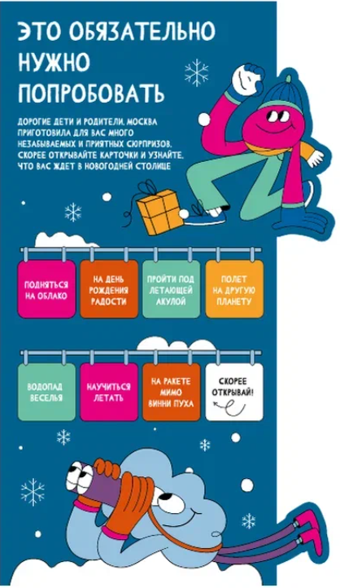
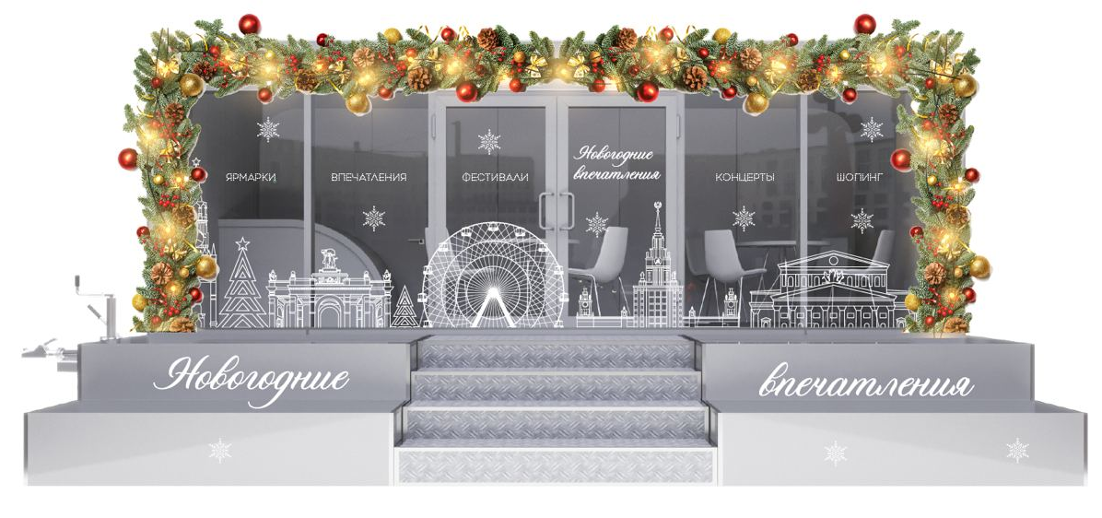
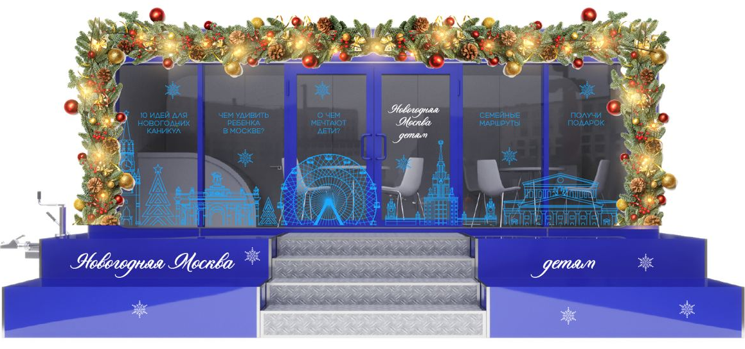
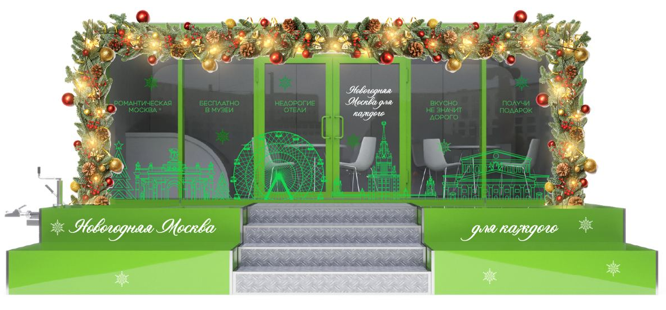
Новогодние впечатления Москвы
Регионы:
с 30 ноября по 3 декабря - Тюмень с 7 по 10 декабря - Екатеринбург с 14 по 17 декабря - Казань с 21 по 24 декабря - Нижний Новгород
10:00-20:00
3 ТИЦ с разной тематикой
одномоментно в одном городе:
Новогодняя Москва – детям
Новогодние впечатления
Москва для каждого
Активности:
аниматоры
видеоконтент о развлечениях в Москве
викторины с подарками
новогодние игры на свежем воздухе
настольные игры о Москве
Московское чаепитие
новогодняя почта

